Slide 1
Задания 14 на ЕГЭ.
Координатно векторный метод.
О.Н.Бушуева
Учитель математики МОУ «Кебезенская СОШ»

Slide 2
Содержание
Теория
Задачи
Тренировочные задания
Полезные замечания
Угол между прямыми
Тип 1
Общий алгоритм для решения № 14
Угол между прямой и плоскостью
Тип 2
Примеры удобного задания системы координат
Угол между плоскостями
Тип 3

Slide 3
Полезные замечания:
Любую задачу 14 можно решить методом координат.
Метод координат – не единственный метод решения задач 14
Метод координат универсален, потому что есть алгоритм решения для любого типа заданий 14.
Целесообразно задавать систему координат специальным способом для разных объектов.
Целесообразно изображать плоскость Оху и основание геометрического тела в ней отдельно.

Slide 4
Общий алгоритм для решения №14 методом координат
1. Ввести прямоугольную систему координат (выбор зависит от объекта).
2. Выписать координаты всех необходимых точек.
3. Вычислить координаты необходимых векторов.
4. Применить формулу, выполнить вычисления.
5. Записать ответ.

Slide 5
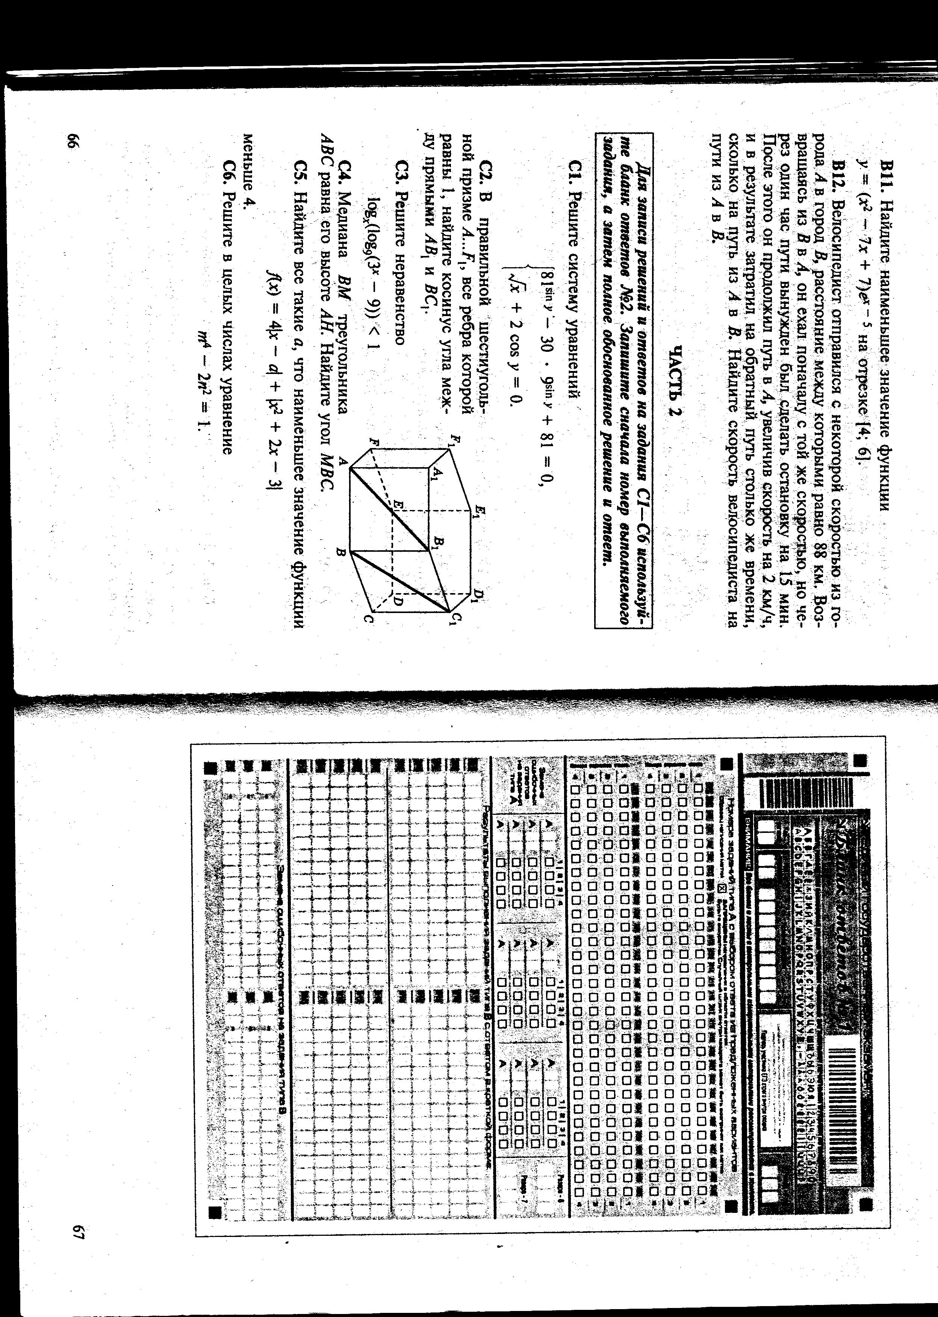
Примеры «удобного» задания системы координат для разных объектов
Прямоугольный параллелепипед
Правильная пирамида
y
y
1
х
х
 | в правильном треугольнике
 | в правильном шестиугольнике
 | в правильном четырехугольнике
y
х
Правильная шестиугольная призма
1. Начало координат в центре описанной
(вписанной) около основания окружности
2. Ось Оz – проходит по высоте пирамиды

Slide 6
Угол между прямыми
а
b
направляющие
вектора прямых

Slide 7
Угол между прямой и плоскостью
Углом между прямой и плоскостью называется угол между прямой и ее проекцией на эту плоскость.
α - угол между прямой и плоскостью
β
β – угол между прямой и перпендикуляром
к плоскости
α
Чтобы найти синус угла между прямой
и плоскостью можно найти косинус угла между прямой и перпендикуляром к плоскости

Slide 8
уравнение плоскости
- вектор нормали к плоскости
- направляющий вектор прямой

Slide 9
Уравнение плоскости
(1) aх+by+cz+d=0 – общий вид уравнения плоскости
Через три точки проходит плоскость и притом только одна
Т.к. точки принадлежат плоскости,
то их координаты удовлетворяют уравнению (1)
Составляем и решаем систему уравнений
Находим коэффициенты a, b, c, d

Slide 10
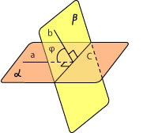
Угол между плоскостями.
Угол между плоскостями равен углу между
перпендикулярами к этим плоскостям.

Slide 11
Например:

Slide 12
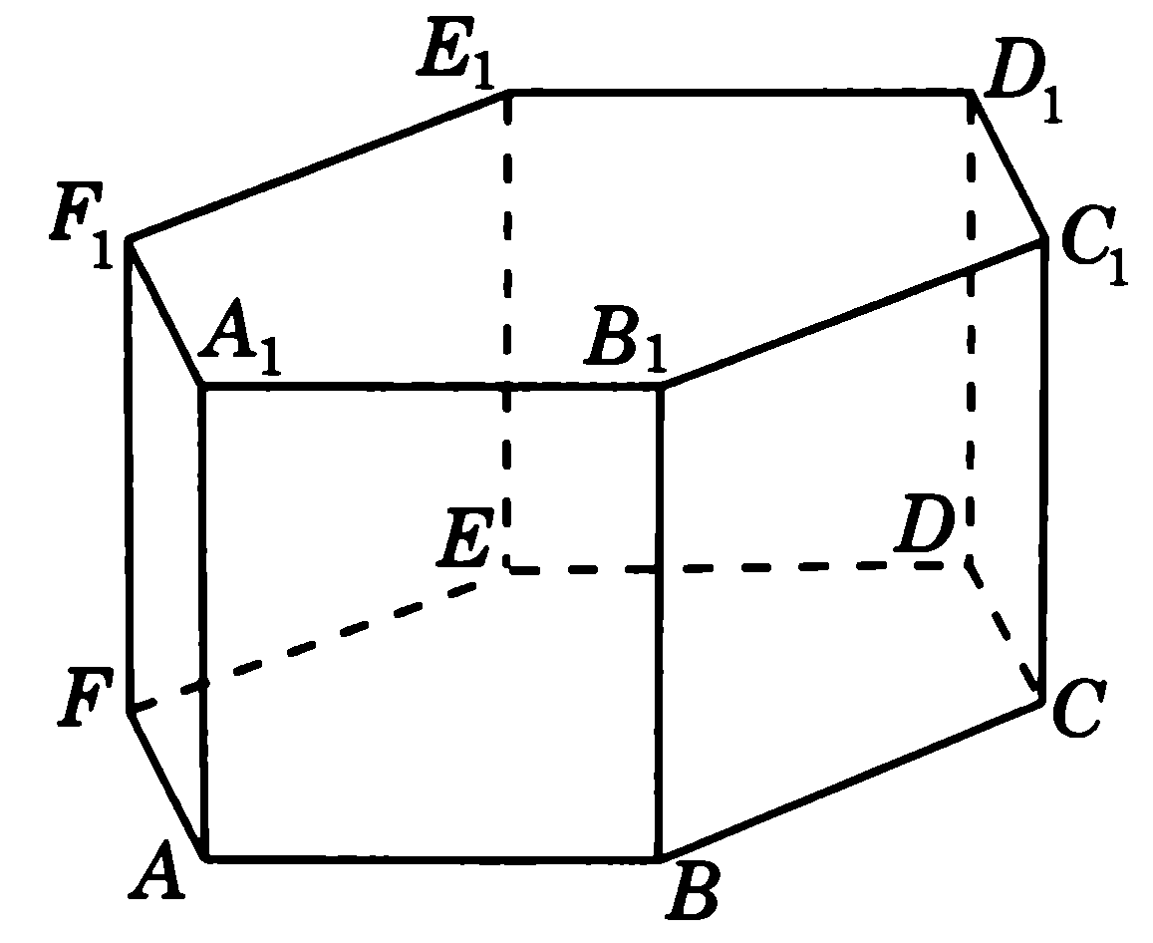
№ 1.1. В правильной шестиугольной призме все ребра равны 1. Найдите косинус угла между прямыми АВ1 и ВF1
z
х
у
F1 (- 1; 0;1)

Slide 13
направляющие
вектора прямых
Ответ:

Slide 14
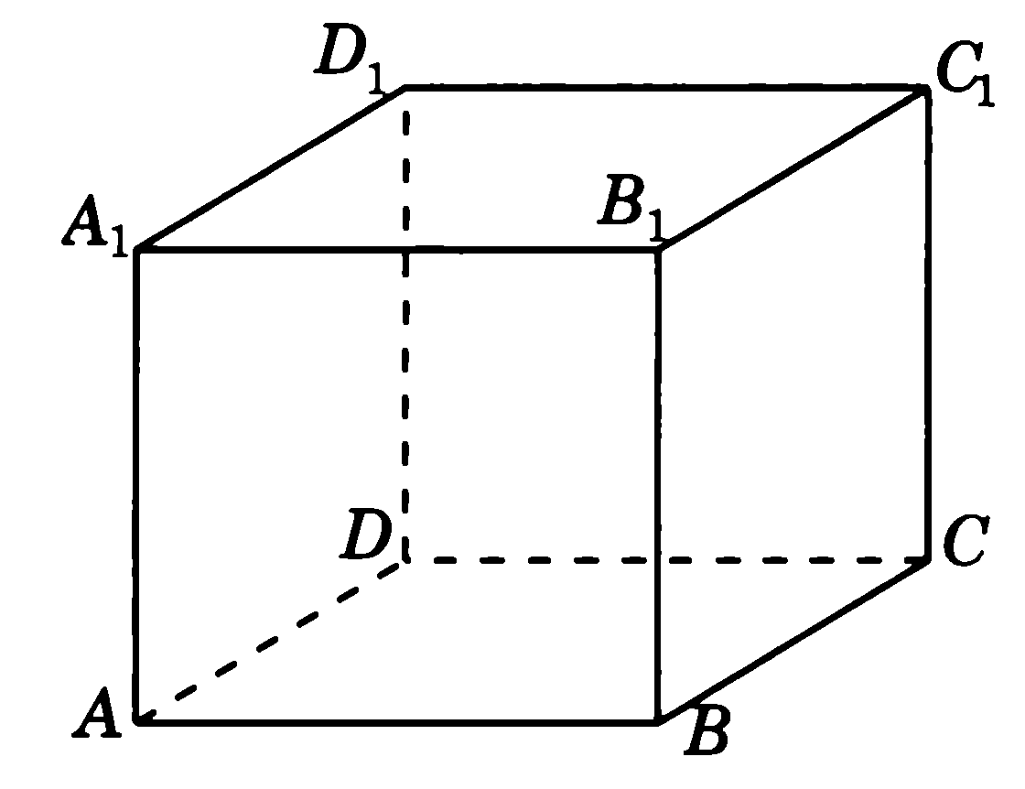
№1. 2. Ребро куба равно 4. Найдите косинус угла между прямыми PQ и EF, P – середина АА1, Q – середина С1D1 , Е – середина ВВ1, F – середина DC.
z
Q
Р (4; 0; 2)
Q (0; 2; 4)
E (4; 4; 2)
E
P
F
F (0; 2; 0)
у
х
Ответ:

Slide 15
№ 1.3. Ребро куба равно 3. Найдите угол между прямыми AE и BF, если
z
A (3; 0; 0)
F
Е (2; 3; 0)
В (3; 3; 0)
F (1; 3; 3)
у
E
х
Ответ:

Slide 16
№ 1.4. В правильной треугольной призме все ребра равны 1. Найдите угол между прямыми AС1 и СB1.
z
С₁
А₁
В₁
С
А
В
х
у

Slide 17
Ответ:

Slide 18
№2.1. В единичном кубе найдите угол между прямой AВ1 и плоскостью (А1EF), где Е – середина В1С1,
A1 (1; 0; 1)
A (1; 0; 0)
z
Е (0,5; 1; 1)
B1 (1; 1; 1)
E
1
Запишем уравнение плоскости (А1EF):
F
у
1
1
х

Slide 19
A1 (1; 0; 1)
Е (0,5; 1; 1)
- уравнение плоскости (А1EF).

Slide 20
- вектор нормали к плоскости
- направляющий вектор прямой
Ответ:

Slide 21
№2. 2. В правильной шестиугольной призме все ребра равны 1. Найдите синус угла между прямой AВ1 и плоскостью (АСF1).
z
Запишем уравнение плоскости (АСF1):
х
у

Slide 22
C (1; 0;0)
F1 (- 1; 0;1)
- уравнение плоскости (АСF1).

Slide 23
- вектор нормали к плоскости
- направляющий вектор прямой
Ответ:

Slide 24
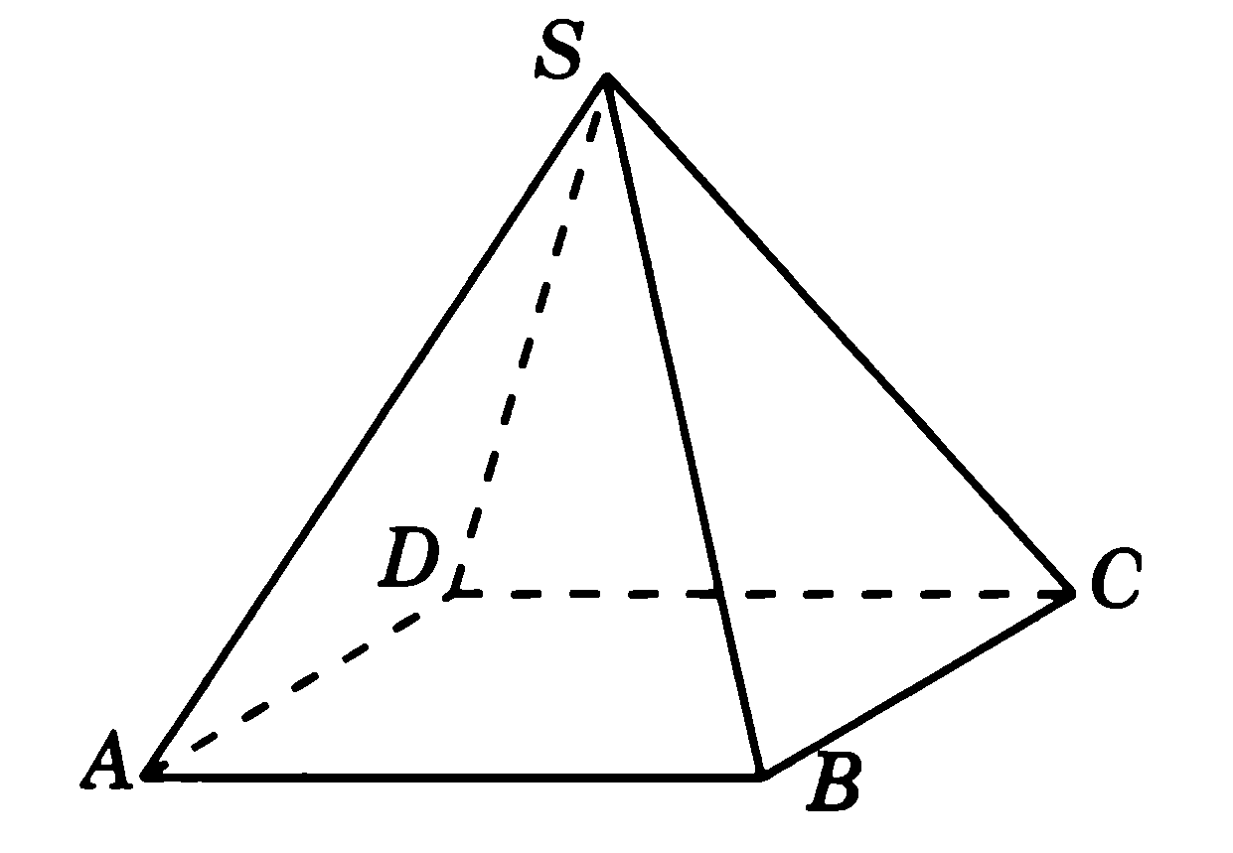
№ 2.3. В правильной четырехугольной пирамиде ребро основания равно 4, а высота – 6. Найдите угол между прямой ВЕ, где Е- середина SC и плоскостью (АDS).
z
E
Запишем уравнение плоскости (АSD):
y
х

Slide 25
- уравнение плоскости (АSD).

Slide 26
- вектор нормали к плоскости
- направляющий вектор прямой
Ответ:

Slide 27
№ 3.1. В единичном кубе найдите угол между плоскостями (АСD1) и (ВDC1).
z
A (1; 0; 0)
D1 (0; 0; 1)
C (0; 1; 0)
D (0; 0; 0)
C1 (0; 1; 1)
B (1; 1; 0)
Запишем уравнения плоскостей (АСD1) и (BDC1):
у
х

Slide 28
A (1; 0; 0)
C (0; 1; 0)
D1 (0; 0; 1)
D (0; 0; 0)
B (1; 1; 0)
C1 (0; 1; 1)
Ответ:

Slide 29
№ 3.2. В правильной треугольной призме все ребра равны 1. Найдите угол между плоскостями (АВС1) и (А1В1С).
z
С₁
А₁
В₁
С
Запишем уравнения плоскостей (АBС1) и (A1B1C):
А
В
х
у

Slide 31
Ответ:

Slide 32
№3. 3. В правильной шестиугольной призме ребро основания равно 1, а боковое ребро – 2. Найдите угол между плоскостями (ВА1D1) и (АА1Е1).
z
C (1; 0;0)
х
Запишем уравнения плоскостей (А1BC) и (AA1E):
у

Slide 33
C (1; 0;0)

Slide 35
Ответ:

Slide 36
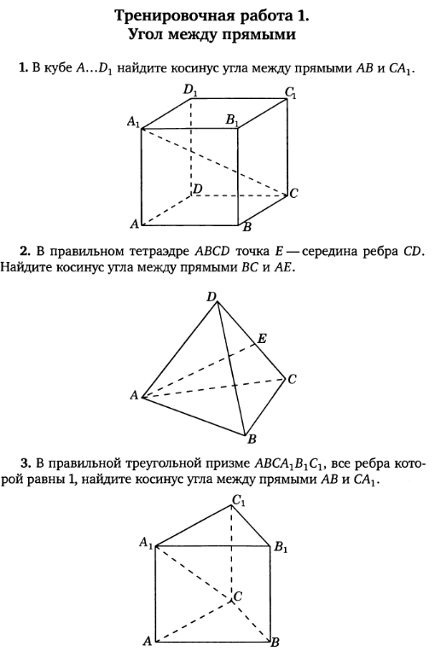
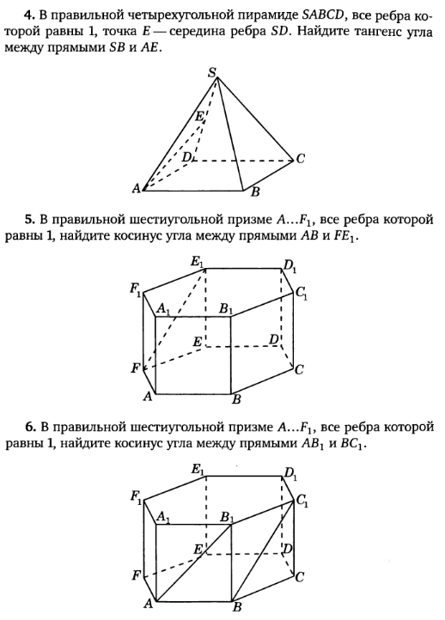
Тренировочная работа Угол между прямыми

Slide 37
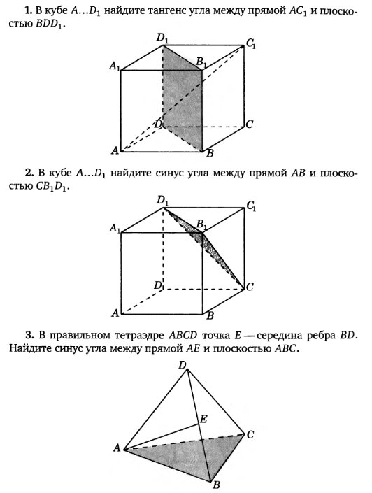
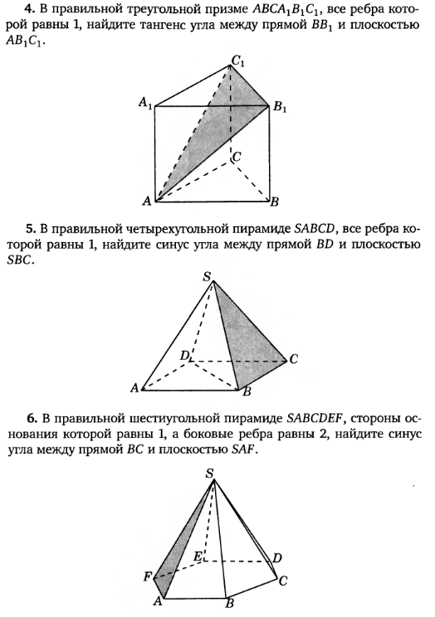
Тренировочная работа
Угол между прямой и плоскостью

Slide 38
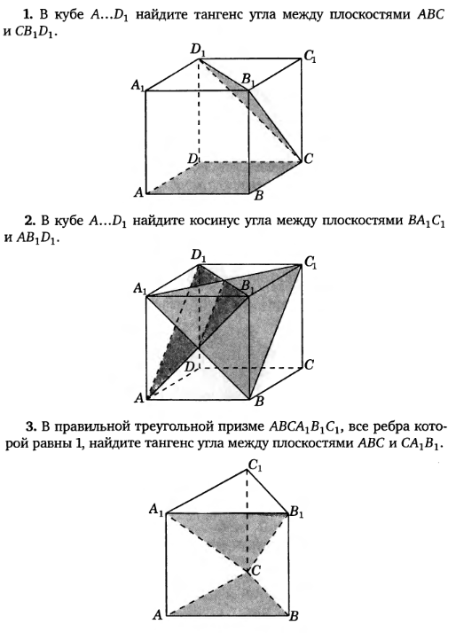
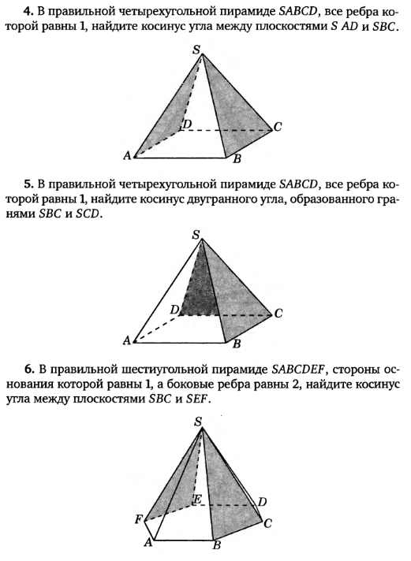
Тренировочная работа
Угол между двумя плоскостями

Slide 39
Желаю успехов

